Slide 1

KHOA HỌC TỰ NHIÊN 6

Slide 2

KHTN 6
Bài 9: Một số lương thực – thực phẩm thông dụng

Slide 3

Trò chơi “Nhanh mắt nhanh tay”

Slide 4
LUẬT CHƠI
(2 bạn là 1 đội)
+ Trong thời gian 2 phút, các đội chơi sẽ quan sát hình ảnh chạy trên màn hình và ghi lại tên các lương thực, thực phẩm hàng ngày của chúng ta.

Slide 5


Slide 6
Trò chơi “Nhanh mắt nhanh tay”

Slide 7
ĐÁP ÁN
Khoanh tròn vào những sản phẩm là lương thực
Ngô Thịt bò Cà chua Pho mai Khoai lang | 6. Cà rốt 7. Thịt cá hồi 8. Bột mì 9. Rau cải 10.Rau muống | 11. Cam 12. Trứng 13. Táo 14. Sữa tươi 15. Thịt tôm | 16. Gạo 17. Thịt hàu 18. Rau dền 19. Thịt gà 20. Lạc

Slide 8
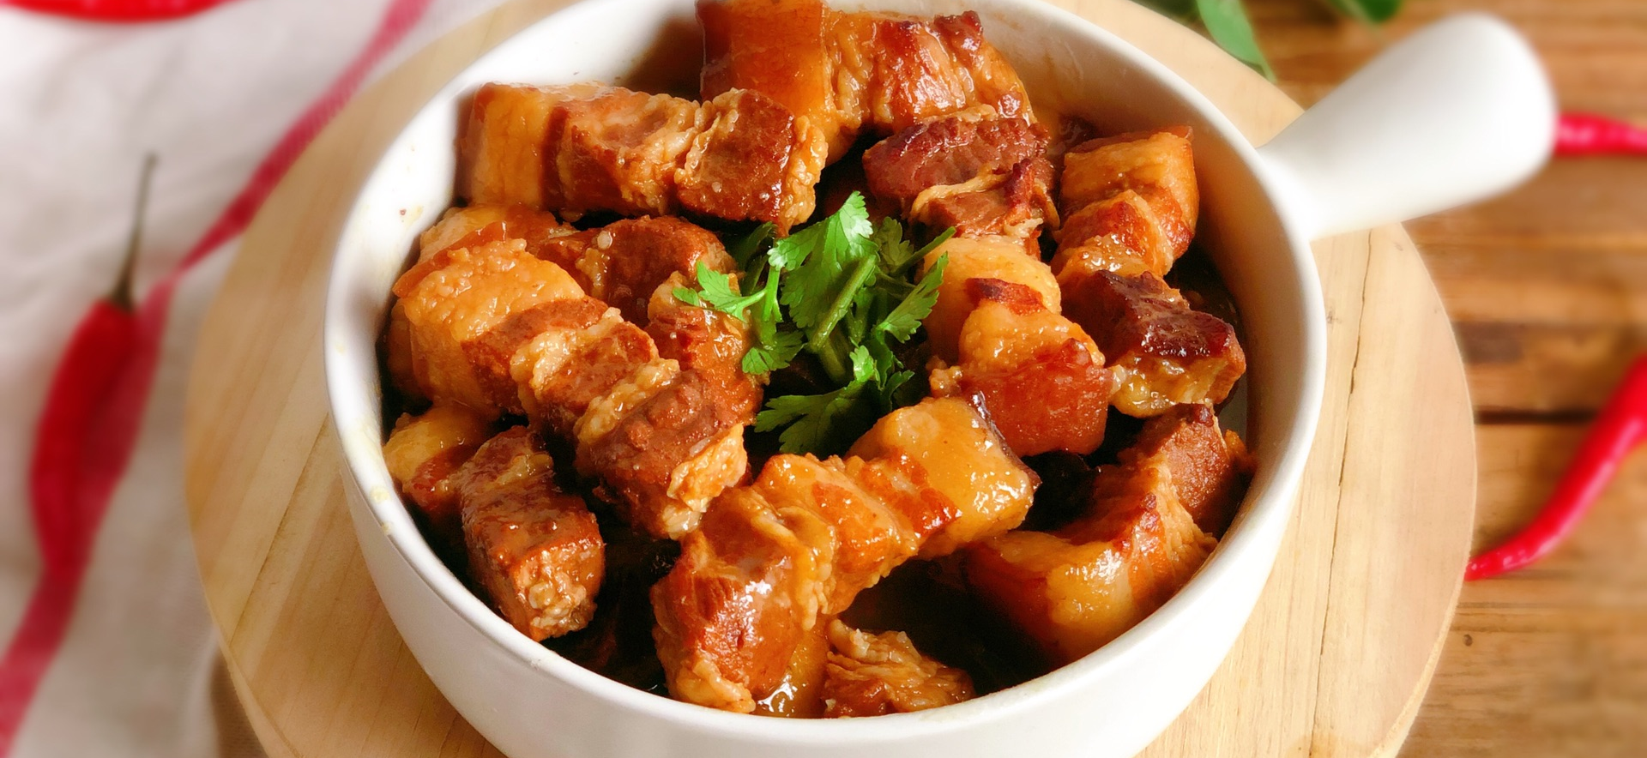
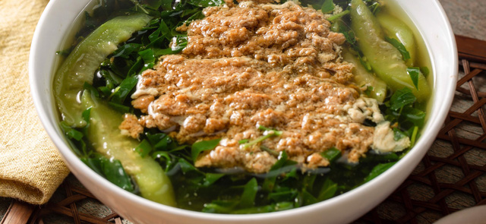
III. TÍNH CHẤT CỦA LƯƠNG THỰC - THỰC PHẨM

Slide 9




HOẠT ĐỘNG NHÓM
Thảo luận theo nhóm học sinh và hoàn thành PHT số 1:
Câu 1: Em hãy thử phân loại các loại lương thực - thực phẩm sau: rau, thịt, cơm chiên, xúc xích, tôm, sữa….
…………………………………………………………………………………………
Câu 2: Khi để thức ăn ở nhiệt độ phòng quá lâu, chuyện gì sẽ xảy ra? Vì sao?
………………………………………………………………………………………..
Câu 3: Vì sao khi hút chân không lại giúp thực phẩm để được lâu hơn?

Slide 10
BẢNG KIỂM ĐÁNH GIÁ HOẠT ĐỘNG NHÓM
Tiêu chí | Mức đạt được | Minh chứng/nhận xét
1. Thành viên trong nhóm tham gia đầy đủ, đúng vai trò được phân công | ☐ Tốt ☐ Đạt ☐ Cần cố gắng
2. Các thành viên lắng nghe, tôn trọng và hỗ trợ nhau trong thảo luận | ☐ Tốt ☐ Đạt ☐ Cần cố gắng
3. Kết quả thảo luận đảm bảo đúng yêu cầu của phiếu học tập | ☐ Tốt ☐ Đạt ☐ Cần cố gắng
4. Nhóm trình bày kết quả rõ ràng, logic, có minh chứng | ☐ Tốt ☐ Đạt ☐ Cần cố gắng
5. Thái độ hợp tác và tinh thần trách nhiệm trong nhóm | ☐ Tốt ☐ Đạt ☐ Cần cố gắng

Slide 11
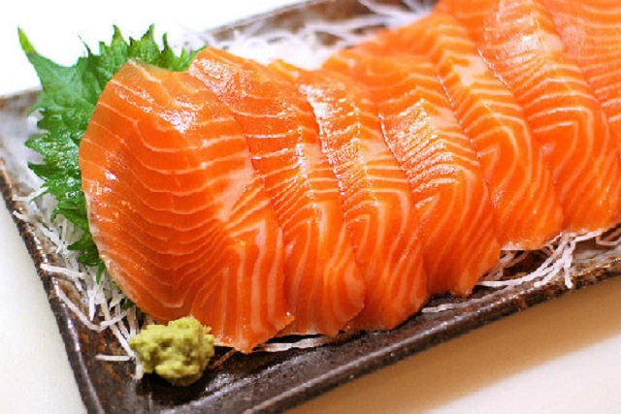
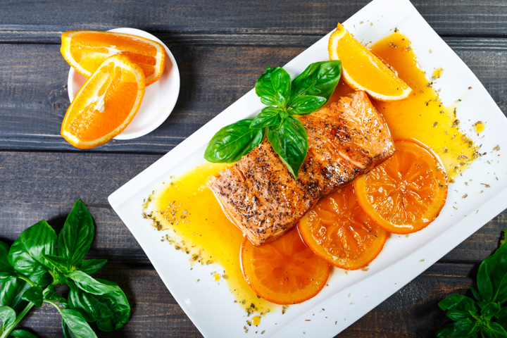
III. TÍNH CHẤT CỦA LƯƠNG THỰC - THỰC PHẨM
- Lương thực - thực phẩm rất đa dạng, chúng có thể ở dạng tươi sống hoặc đã qua chế biến.
Cá hồi tươi
Cá hồi sốt cam

Slide 12
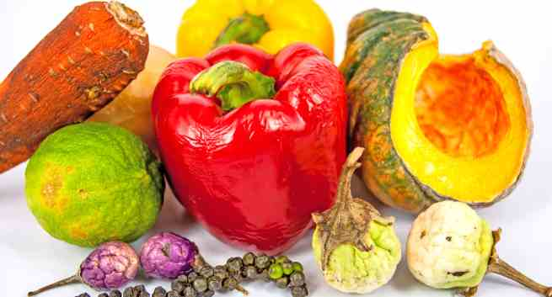
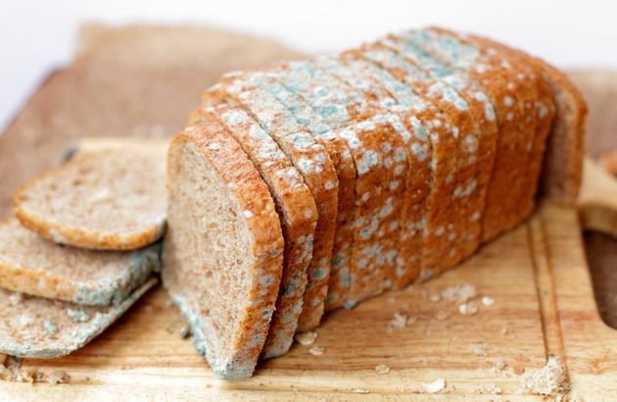
III. TÍNH CHẤT CỦA LƯƠNG THỰC - THỰC PHẨM
- Lương thực thực phẩm dễ bị hỏng trong không khí do nấm và vi khuẩn phân hủy nếu không bảo quản đúng cách.

Slide 13
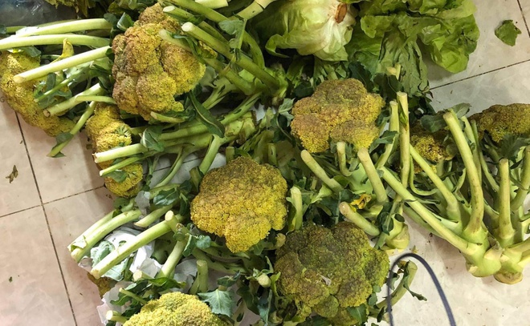
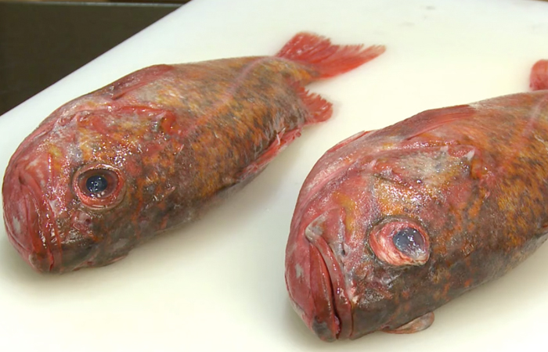
Rau xanh để lâu sẽ héo, thối rữa.
Thịt cá để lâu sẽ xuất hiện nấm mốc, có mùi ươn.

Slide 14
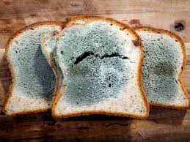
Trái cây để lâu sẽ héo, mốc và chuyển màu sắc.
Bánh mì để lâu sẽ xuất hiện mốc xanh

Slide 15
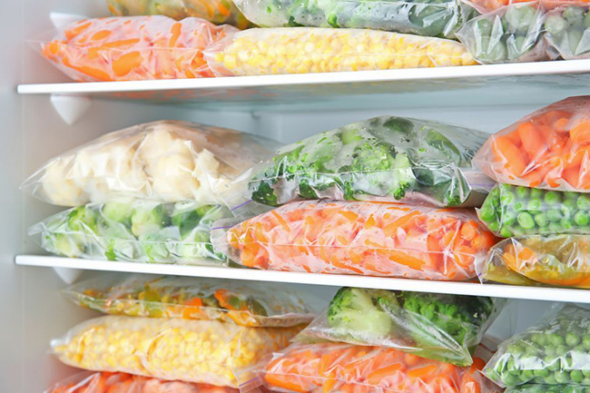
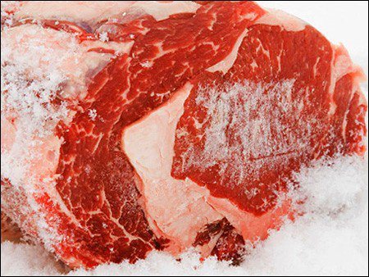
- Một số cách bảo quản lương thực - thực phẩm:
+ Đông lạnh
+ Hút chân không
+ Hun khói
+ Sấy khô
+ Sử dụng muối, đường

Slide 16
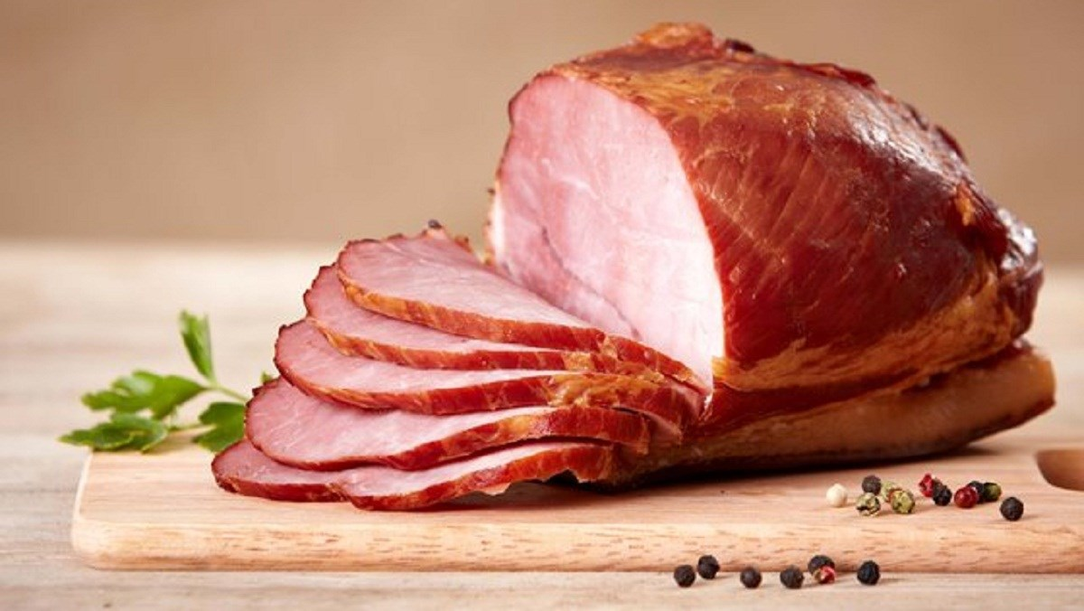
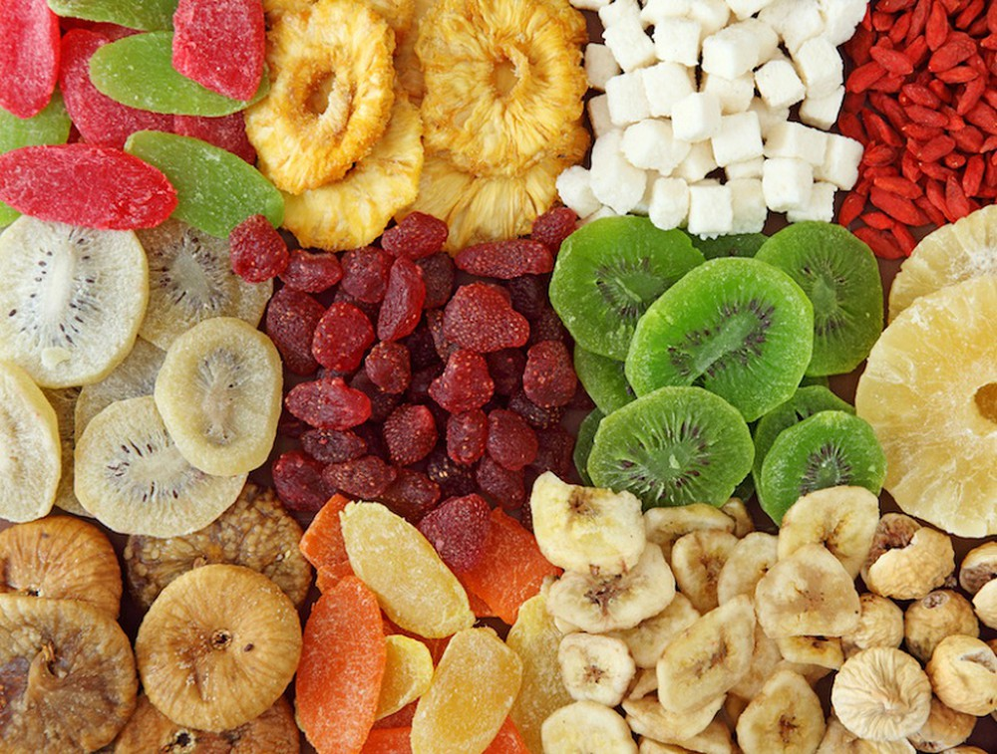
Thịt hun khói
Làm mứt từ hoa quả sấy khô

Slide 17

Vận dụng từ thực tế và hoàn thành bảng trên
Tên lương thực - thực phẩm | Tính chất | Cách sử dụng | Cách bảo quản
Tôm | ? | ? | ?
Bánh mì | ? | ? | ?
 | ? | ? | ?
 | ? | ? | ?

Slide 18
Vận dụng từ thực tế và hoàn thành bảng trên
Tên lương thực - thực phẩm | Tính chất | Cách sử dụng | Cách bảo quản
Thịt bò | Tươi sống | Nấu chín | Trong tủ lạnh hoặc sấy khô
Tôm | Tươi sống | Nấu chín | Trong tủ lạnh hoặc sấy khô
Bánh mì | Đã qua chế biến | Sử dụng trực tiếp | Để nơi khô ráo, tránh ẩm mốc
Trứng | Tươi sống | Nấu chín | Trong tủ lạnh hoặc sấy khô

Slide 19
BẢNG KIỂM ĐÁNH GIÁ HOẠT ĐỘNG CẶP ĐÔI
Tiêu chí | Mức độ đạt được | Nhận xét
1. Hai học sinh cùng trao đổi, chia sẻ ý kiến, không làm việc đơn lẻ | ☐ Tốt ☐ Đạt ☐ Cần cố gắng
2. Biết đặt câu hỏi và phản hồi tích cực với bạn cùng cặp | ☐ Tốt ☐ Đạt ☐ Cần cố gắng
3. Hoàn thành đúng, đủ nội dung trong bảng 9.1 (tính chất – cách sử dụng – bảo quản) | ☐ Tốt ☐ Đạt ☐ Cần cố gắng
4. Có ví dụ thực tế liên hệ phù hợp | ☐ Tốt ☐ Đạt ☐ Cần cố gắng
5. Thái độ học tập nghiêm túc, hợp tác | ☐ Tốt ☐ Đạt ☐ Cần cố gắng

Slide 20

Lương thục – thực phẩm cung cấp các chất thiết yếu như tinh bột, đường, chất béo, chất đạm, vitamin, chất khoáng cho con người.
Lương thực – thực phẩm rất đa dạng.
Lương thực – thực phẩm dễ bị hỏng nên cần có phương pháp bảo quản thích hợp.

Slide 21
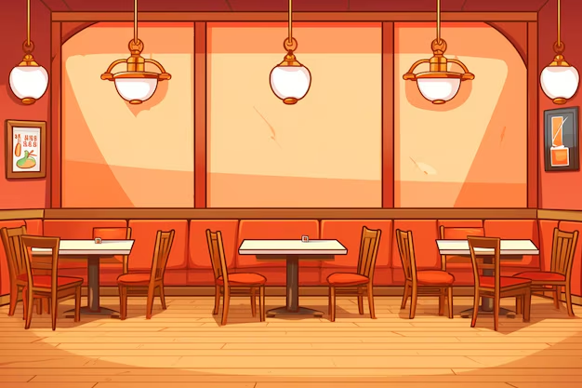




Cùng giúp ông
chuẩn bị bữa tối nhé

Slide 22


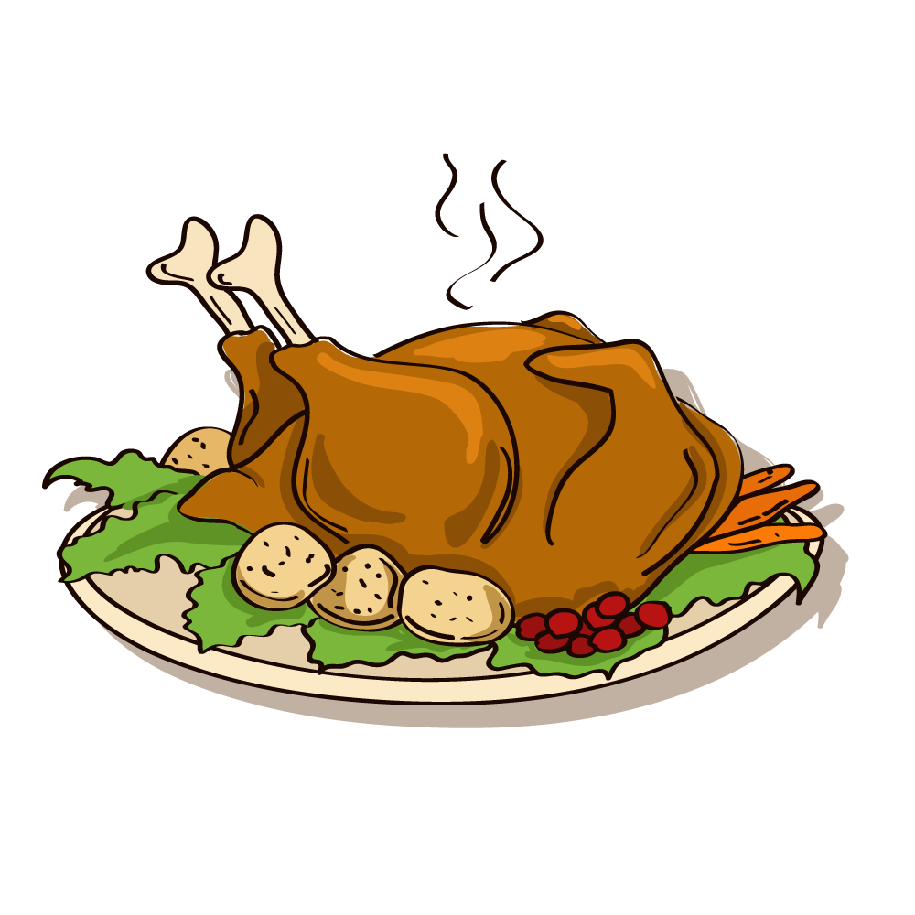
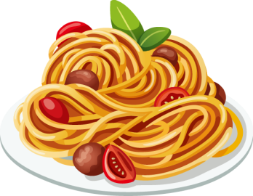

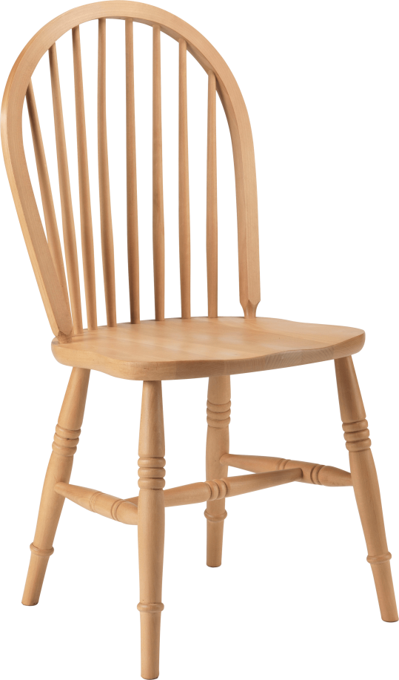



1
2
3
4
5

Slide 23


Câu 1: Cây trồng nào sau đây không được xem là cây lương thực?
A. Lúa gạo.
B. Mía.
C. Ngô.
D. Lúa mì.
Notes:
Hướng dẫn: GV click vào đồng hồ để bấm giờ

Slide 24
Câu 2: Gạo cung cấp chất dinh dưỡng nào nhiều nhất cho cơ thể?
A. Carbonhidrate (chất đường bột).
B. Protein (chất đạm).
C. Lipid (chất béo).
D. Vitamin.

Slide 25
Câu 3: Trong các thực phẩm dưới đây, loại nào chứa nhiều protein (chất đạm) nhất?
A. Gạo.
B. Rau xanh.
C. Thịt, cá.
D. Gạo và rau.

Slide 26
Câu 4: Đâu không phải là một cách để bảo quản thực phẩm?
A. Đông lạnh.
B. Nấu chín.
C. Sấy khô, hun khói.
D. Ướp muối, đường.
Notes:
Hướng dẫn: GV click vào đồng hồ để bấm giờ

Slide 27
Câu 5: Lứa tuổi từ 11 - 15 là lứa tuổi có sự phát triển nhanh chóng về chiều cao. Chất quan trọng nhất cho sự phát triển của xương là?
A. Carbonhydrate.
B. Protein.
C. Calcium.
D. Chất béo.

Slide 28
Thế nào là một chế độ ăn uống hợp lí?
- Chế độ dinh dưỡng hợp lí là chế độ ăn có thể cung cấp được cho cả cơ thể đầy đủ năng lượng và dưỡng chất thiết yếu, giúp cải thiện và nâng cao sức khỏe. Mỗi bữa ăn cần cân bằng các thành phần như: chất đường bột, chất đạm, chất xơ, chất béo, chất muối khoáng…
- 1 được chia làm 3 bữa chính: sáng, trưa, tối; như vậy khả năng tiêu hóa và hấp thụ thức ăn được diễn ra tốt hơn.

Slide 29

https://youtu.be/MUgukCnd01Y

Slide 30
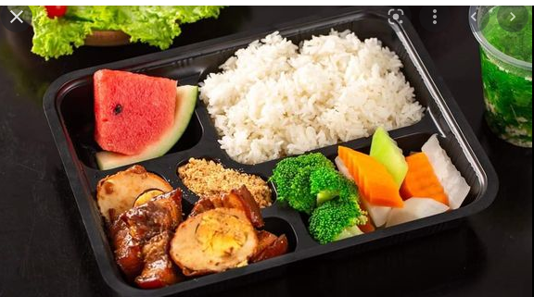
? Qua các vấn đề vừa tìm hiểu em thấy bản thân cần sử dụng lương thực – thực phẩm hàng ngày như thế nào?
- Sử dụng, bảo quản lương thực – thực phẩm an toàn để đảm bảo sức khỏe cho con người, tránh ô nhiễm môi trường. - Có thái độ phê phán và ngăn ngừa những hành vi gây mất an toàn lương thực – thực phẩm.

Slide 31
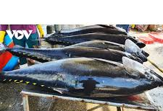
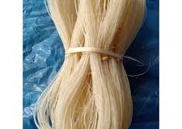
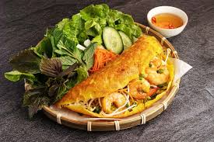
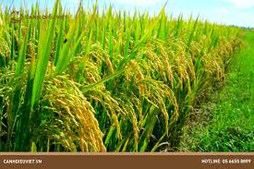
VẬN DỤNG
Tìm hiểu thông tin về một số lương thực thực phẩm ở địa phương em và chia sẻ thông tin với các bạn trong lớp?

Slide 32
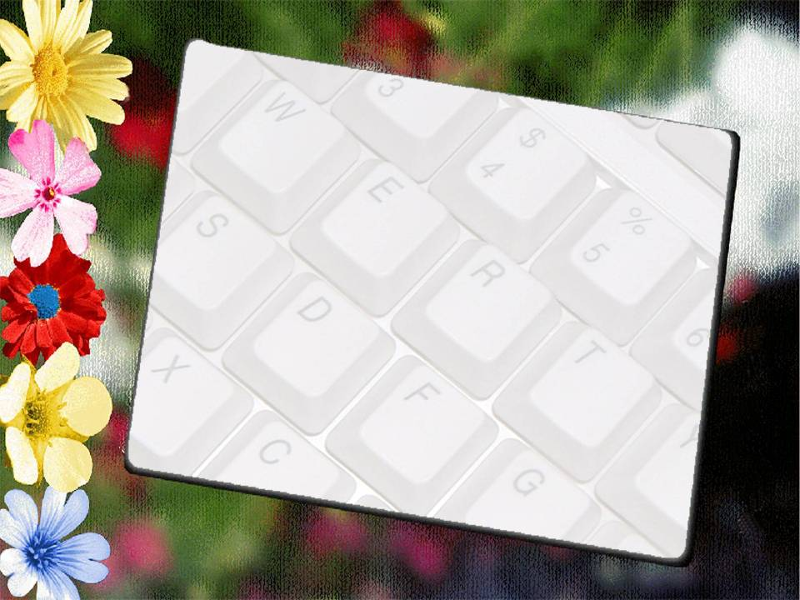

Tiết học kết thúc

